Slide 1
Сейсмічна ситуація в Україні
План
Поділ України на сейсмічні райони;
Сейсмічність Карпатського регіону;
Сейсмічність західної України;
Зона Вранча;
Сейсмічність Кримсько-Чорноморського регіону;
Область дельти Дунаю;
Сейсмічність решти областей України;
Сейсмічні станції;
Висновки.

Slide 2
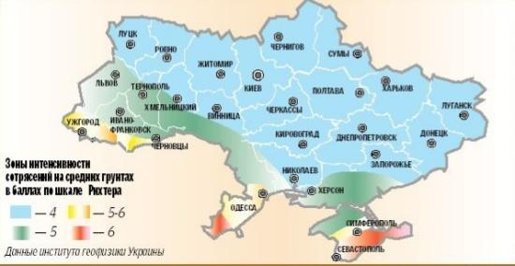
Поділ України на сейсмічні регіони
Сейсмічність України проявляється в західних , південно-західних та в південних районах, де виділяються два основні сейсмічні регіони: Карпатський і Кримсько-Чорноморський.

Slide 3
Сейсмічність Карпатського регіону
Сейсмічність Карпатського регіону визначається у землетрусах з вогнищами у Закарпатті, Карпатах, Прикарпатті, а також на прилеглих територіях сусідніх країн: Польщі, Словаччини, Угорщини і Румунії. Найбільш сейсмоактивним є Закарпаття.
Карпати – порівняно молода орогенічна система. В ній ще не затихли власні тектонічні процеси. На території Закарпаття відбуваються найбільш значні сейсмічні події, тут неодноразово були зафіксовані землетруси інтенсивністю 6-7 балів за шкалою MSK-64. Епіцентри цих землетрусів знаходилися в районах Сваляви, Довгого, Тересви, Мукачева, Ужгорода. Землетрус 15 жовтня 1834 р. мав до 7 балів і охопив значну територію Закарпаття – від Сваляви до Рахова. У межах Чернівецької області зафіксовано землетрус інтенсивністю 5 балів. На Закарпаття впливають не тільки сильні землетруси з епіцентрами в Трансільванії, тут є досить сильні локальні місцеві епіцентри землетрусів.

Slide 4
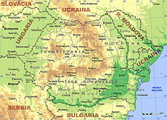
Карпатський регіон активності

Slide 5
Сейсмічність західної України
На території західних областей України (за період з XVII століття до нашого часу) землетруси характеризуються в основному глибинами вогнищ (h) 2-10 км і магнітудами (М)<5.5. Внаслідок малої глибини ці землетруси викликають локальні коливання на поверхні ґрунту з інтенсивністю до 7-7.5 балів. Такі коливання відчуваються на Закарпатті від глибших (h=35 км) і більших за величиною (М=6.8) землетрусів , вогнища яких розташовані в Румунії (Пішкольц) на відстані близько 60 км від кордону України. Отож, виходячи з цих даних, можна спрогнозувати те, що на території нашої області землетруси будуть мати магнітуди коливання від 5,5 до 7,5 балів і глибину вогнища від 2 до 10 км. У Передкарпатті найбільший землетрус з достовірно описаних мав місце у 1875 році в районі м. Великі Мости (Львівська область). Він характеризувався магнітудою М=5.3, з глибиною вогнища h=19 км і відчувався в епіцентріальній зоні з інтенсивністю 6 балів.

Slide 6
Зона Вранча
На значну частину території України впливають підкоркові землетруси із зони Вранча в Румунії (район зчленування Східних і Південних Карпат). Вогнища землетрусів, здатних спричинити мікросейсмічні прояви на території України, розташовані в мантії на глибинах від 80 до 190 км. максимальні магнітуди землетрусів з цієї зони досягли 7.6. Завдяки великим глибинам і магнітудам землетруси зони Вранча проявляються на величезній території: від Греції на півдні - до Фінляндії на півночі.
На карті епіцентрів представлені вогнища землетрусів зони Вранча, починаючи з XI століття, з магнітудами вищими від 3.5 . Надійно встановлені ізосейсти найсильніших землетрусів зони Вранча за останні два століття. Для побудови ізосейст використано опубліковані матеріали, а для землетрусів 1977-1990 років- дані авторів

Slide 7
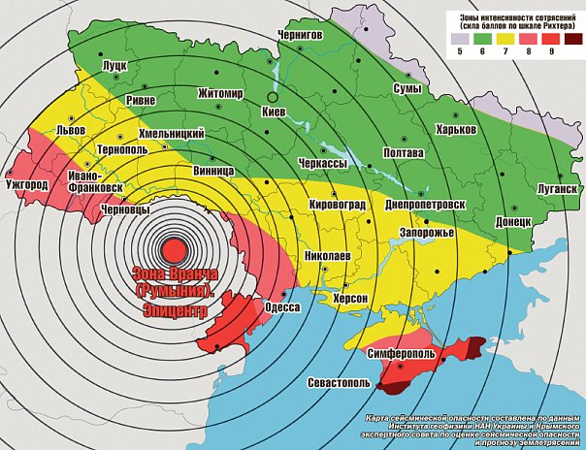

Slide 8
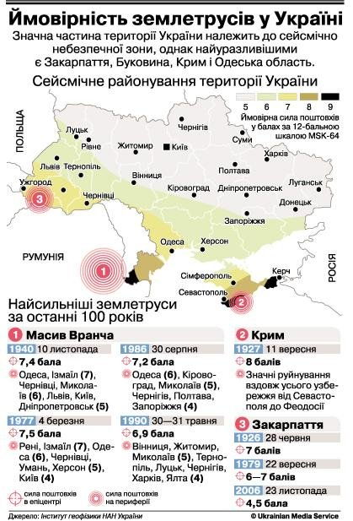
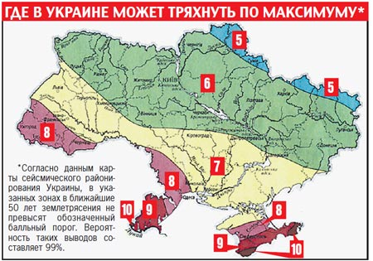

Slide 9
Сейсмічність Кримсько-Чорноморського регіону
Сейсмічність Кримсько-Чорноморського регіону визначається епіцентрами землетрусів, розташованих в акваторії Чорного моря, поблизу Південного берега Криму, які характеризуються найвищими на території України показниками - магнітудами до 6.8. На карті епіцентрів землетруси Криму представлені з магнітудами, вищими за 2.0, за період спостережень з I віку до н. е. до нинішнього часу. У рівнинній частині Криму і Азовському морі показані вогнища землетрусів з магнітудами, вищими за 1.0.

Slide 10
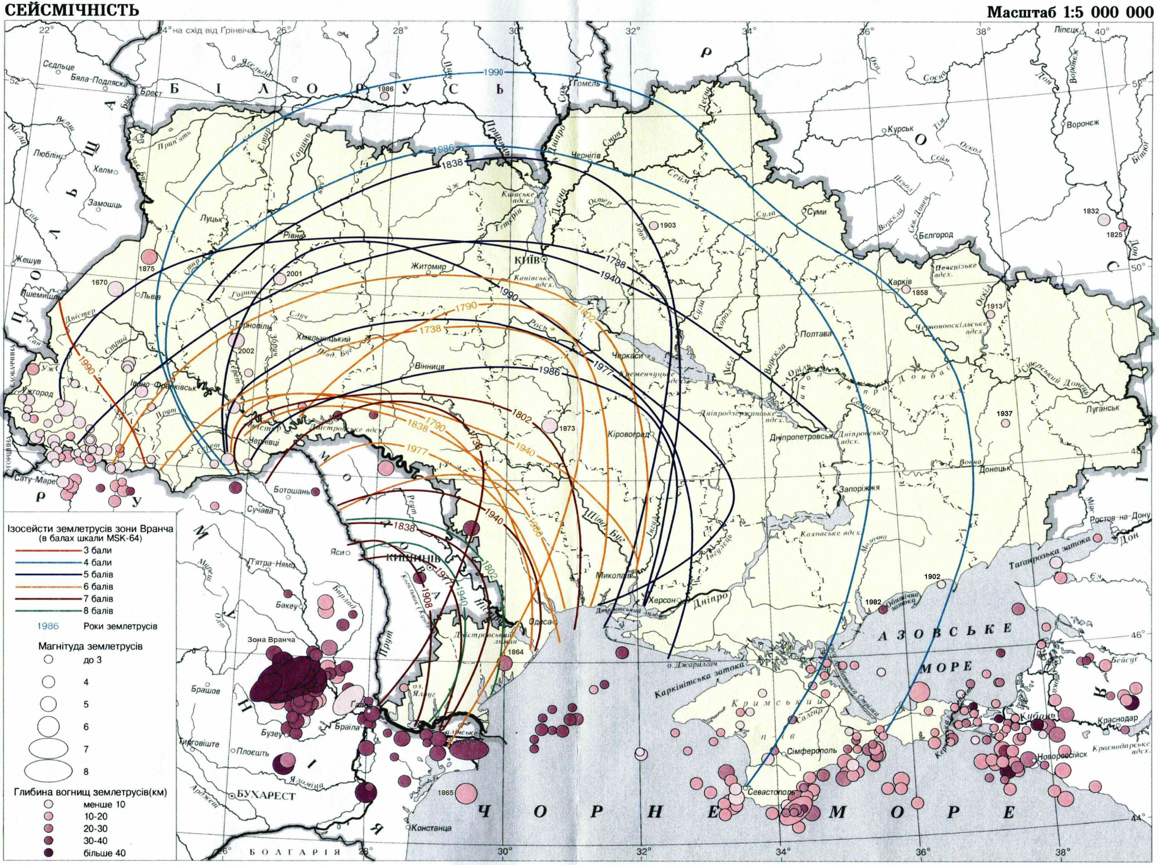

Slide 11
Область дельти Дунаю
Окремим сейсмічним районом можна вважати область дельти Дунаю. Тут в історичні часи відбувалися землетруси з максимальною магнітудою близько 7, які разом із землетрусами зони Вранча становлять серйозну небезпеку для території Одеської області.

Slide 12
Сейсмічність решти областей України
У центральній частині території України, зокрема в межах Українського щита, за останні століття достовірно зафіксовано лише декілька землетрусів з малою глибиною вогнищ (5-10 км) та невисокими магнітудами (М = 3.5-4.0). Ці землетруси мали локальний характер сейсмічного впливу. Найсильнішим у східній частині України вважається землетрус 1913 року поблизу м. Куп'янська (магнітуда 3.5, локальні коливання інтенсивністю до 5-6 балів). В західних областях України , поблизу смт. Микулинці в Тернопільській області 3 січня 2002 року відбувся землетрус з магнітудою 4, який в епіцентрі мав інтенсивність 6 балів з 7-ми бальними ефектами на ослаблених ґрунтах. До цього вказана територія вважалася 5-ти бальною

Slide 13
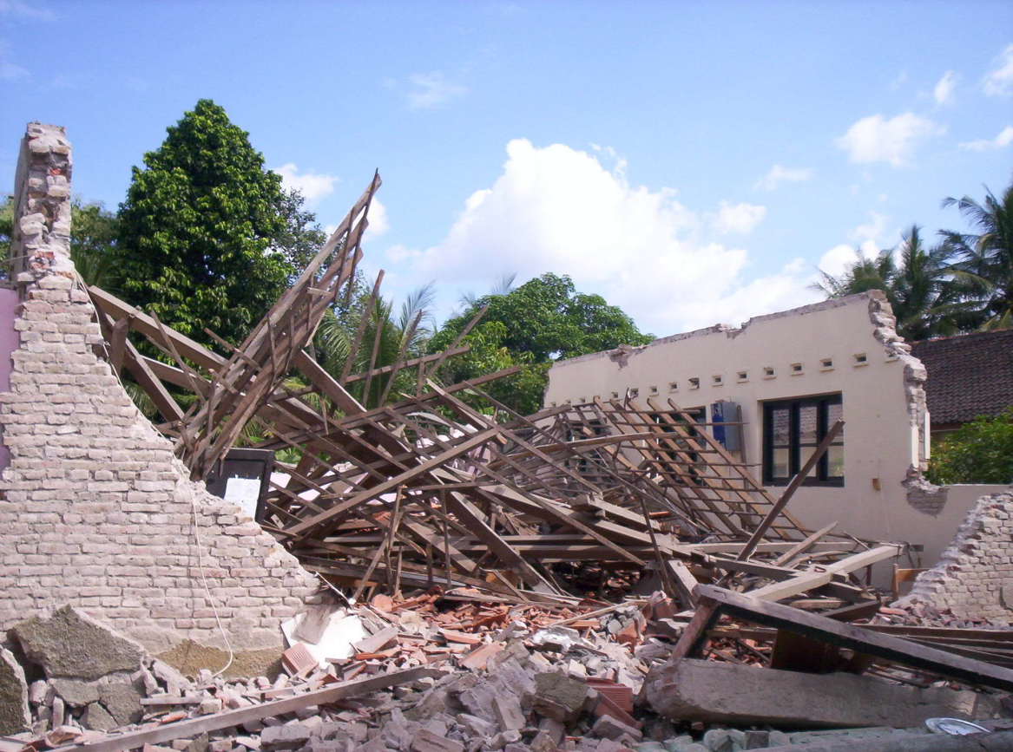
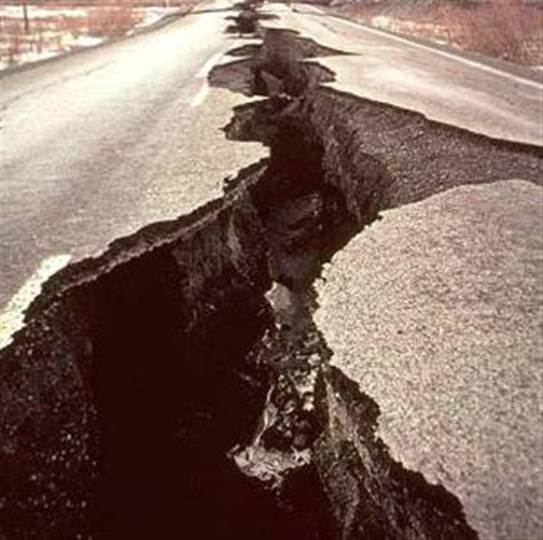
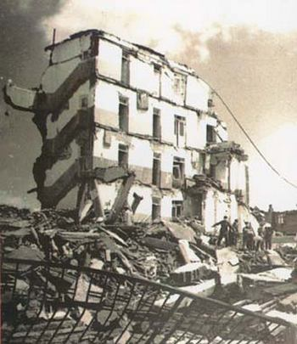

Slide 14
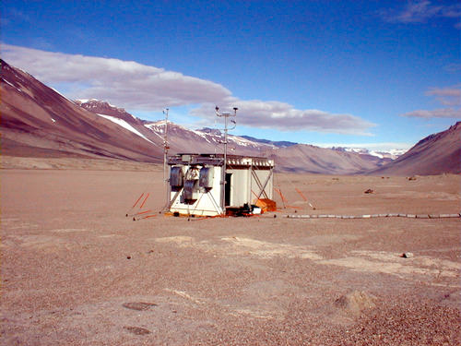
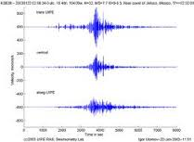
Сейсмічні станції
В Україні створено національну мережу сейсмічних спостережень до складу якої входить 18 сейсмічних та 14 комплексних геофізичних станцій.. Найдавнішою є сейсмічна станція "Львів", яку засновано у 1899 році. Цифрова сейсмічна станція "Київ" організована у 1994 році і входить до складу Глобальної сейсмічної мережі

Slide 15
Висновок
Отже, беручи до уваги весь вищеперерахований матеріал, ми можемо дійти висновку що в Україні є дві сейсмічно активні зони: Карпатська й Кримсько-Чорноморська. На них найбільшим чином впливає зона Вранча. В кожній з цих зон є реальна загроза виникнення землетрусів з магнітудами до 7 балів.

